Slide 1

Ensiaputaidot hätätilanteessa
s. 92–99

Slide 2
Tavoitteet
Tietää, milloin ja miten henkilö käännetään kylkiasentoon.
Osata selittää painelu-puhalluselvytyksen periaate.
Osata tyrehdyttää verenvuoto.
Tietää, miten sokkipotilasta autetaan.
Hallita ensiavun perustaidot.

Slide 3
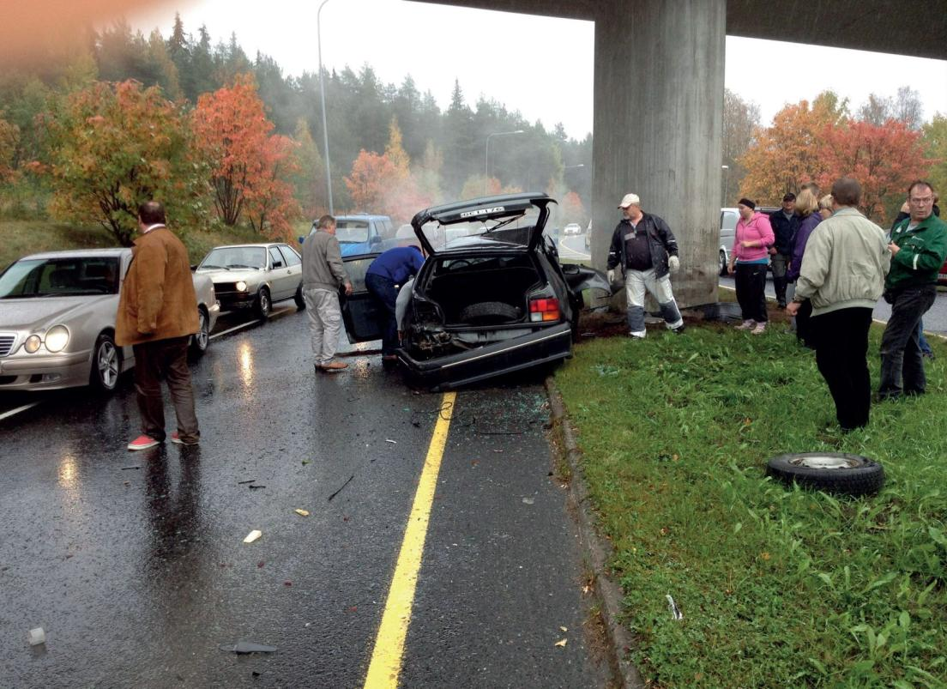
Saavut onnettomuus-paikalle ensimmäisenä.
Miten toimit?

Slide 4
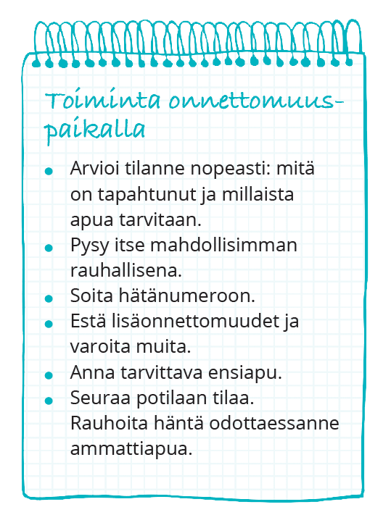
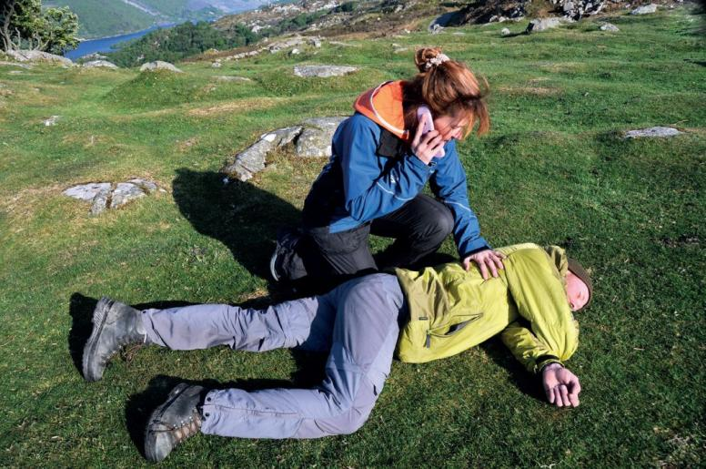

Slide 5

Hätäpuhelun soittaminen
Soita hätänumeroon 112. Hätänumeroon voi soittaa kaikissa EU-maissa, vaikka kännykän saldoraja olisi täynnä tai puhelimessa ei olisi SIM-korttia.
Kerro, mitä on tapahtunut.
Anna onnettomuuspaikan tarkka osoite.
Vastaa hätäkeskuksen kysymyksiin ja toimi ohjeiden mukaan.
Kytke tarvittaessa puhelimen kaiutintoiminto päälle.
Älä lopeta puhelua ennen kuin saat siihen luvan.
Opasta tarvittaessa ammattiauttajat paikalle.

Slide 6
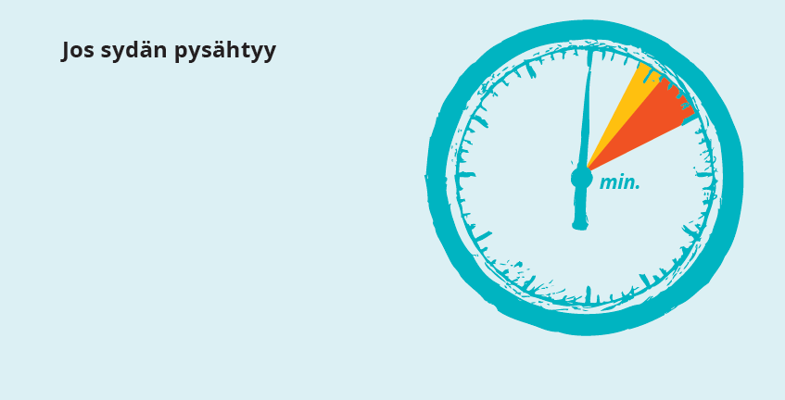



Jos sydän pysähtyy

Slide 7
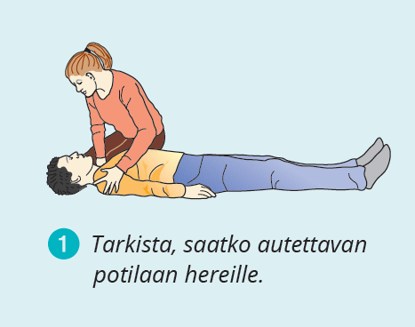
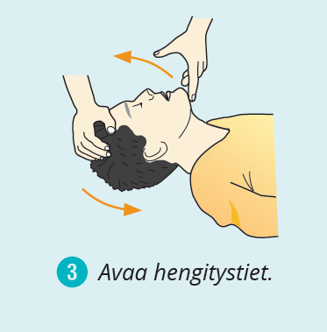
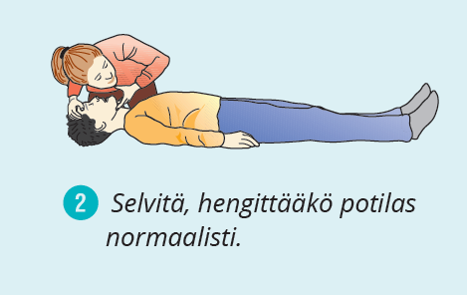
Tajunnan ja hengityksen tarkistaminen
Jos potilas ei reagoi herättely-yrityksiin, hän on tajuton. Tajuton tarvitsee aina ammattiapua.
Hengittävä tajuton käännetään kylkiasentoon.
Jos potilas ei hengitä, on aloitettava elvytys.

Slide 8
Tajuttomuus
Henkilö on tajuton, jos hän hengittää, mutta ei herää puhuteltaessa tai ravisteltaessa.
Tajuton henkilö on vaarassa tukehtua, koska nielun lihakset veltostuvat ja kieli saattaa painua nieluun.
Tukehtumisvaara on suurimmillaan, jos tajuton makaa selällään tai pää on eteenpäin kumarassa.
Pään taivuttaminen taakse avaa nielun, jolloin hengitys pääsee kulkemaan.

Slide 9
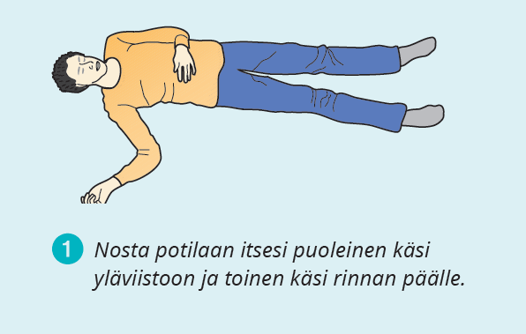
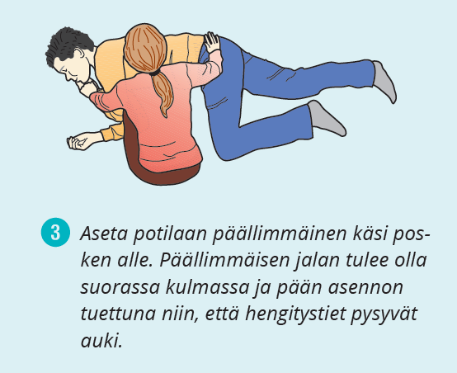
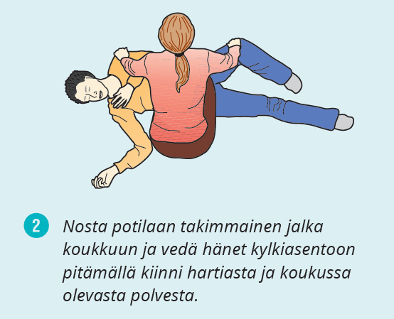
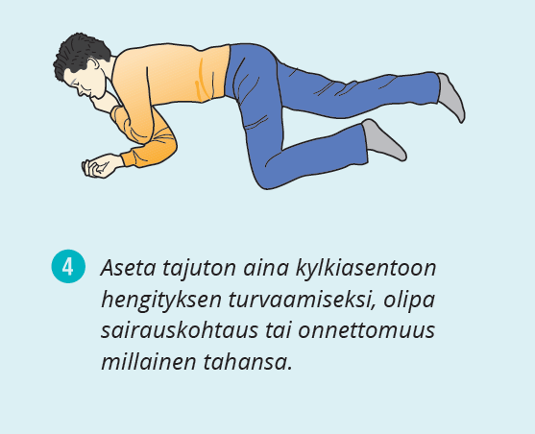
Tajuttoman kääntäminen kylkiasentoon

Slide 10
Verenkierron tarkistaminen
Jos potilas pystyy liikuttamaan raajojaan, nielee, yskii, ääntelee tai avaa silmänsä, se on merkki sydämen ja muun verenkierron toiminnasta.
Sinertävät huulet tai kasvot merkitsevät yleensä hapenpuutetta.
Jos merkkejä verenkierron toiminnasta ei löydy, on aloitettava elvytys.

Slide 11
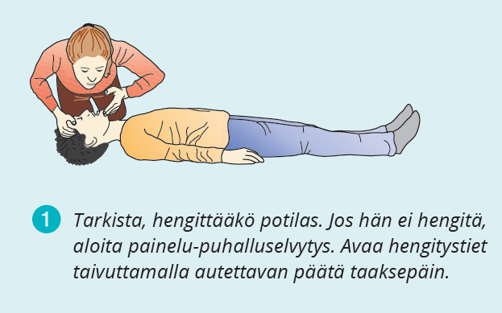
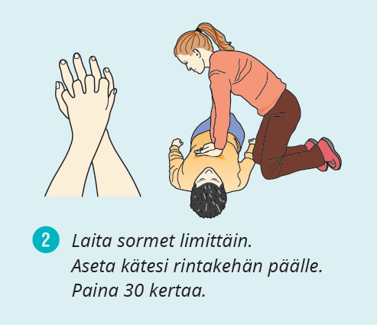
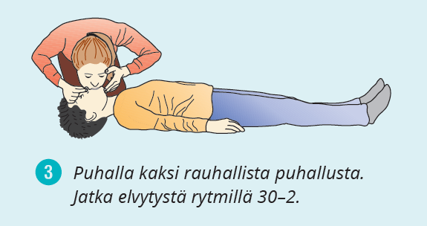
Painelu-puhalluselvytys

Slide 12
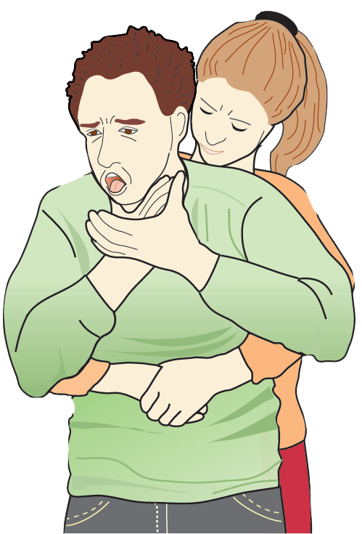
Vierasesine hengitysteissä
Taivuta ylävartaloa alaspäin.
Taputa kämmenellä napakasti lapaluiden väliin.
Sano käskevästi: ”Yski, yski!”
Jos tämä ei auta, käytä Heimlichin otetta.
Heimlichin otteen saa tehdä vain hätätilanteessa.
Lue oppikirjasta ja kerro omin sanoin, miten Heimlichin ote tehdään.

Slide 13
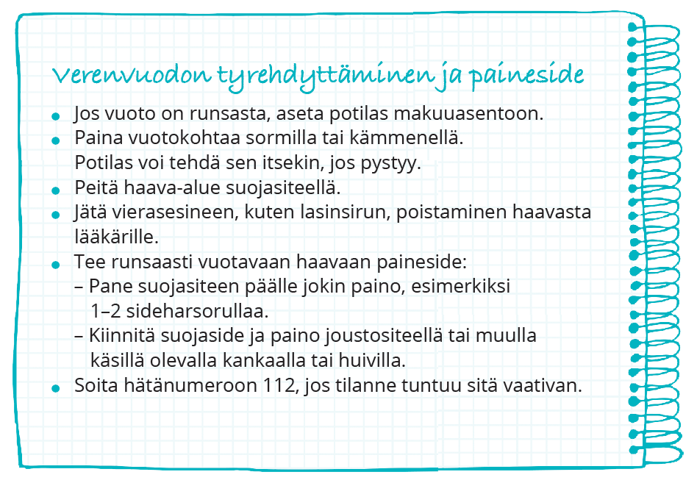

Slide 14
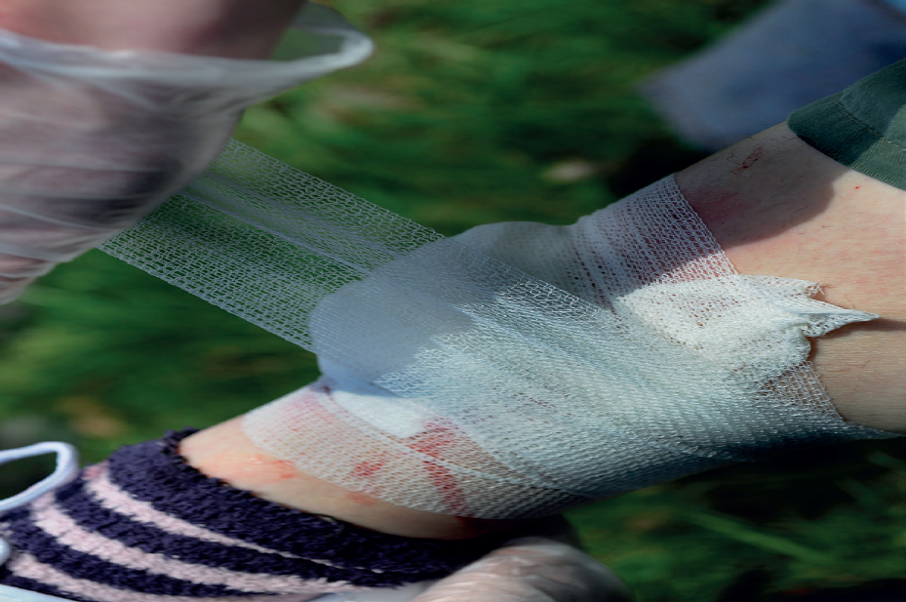
Ensiaputilanteessa tarvitaan joskus luovuutta, jos saatavilla ei ole varsinaisia ensiapuvälineitä.
Mitä tarvikkeita voi tarvittaessa käyttää painesiteen tekemiseen?

Slide 15
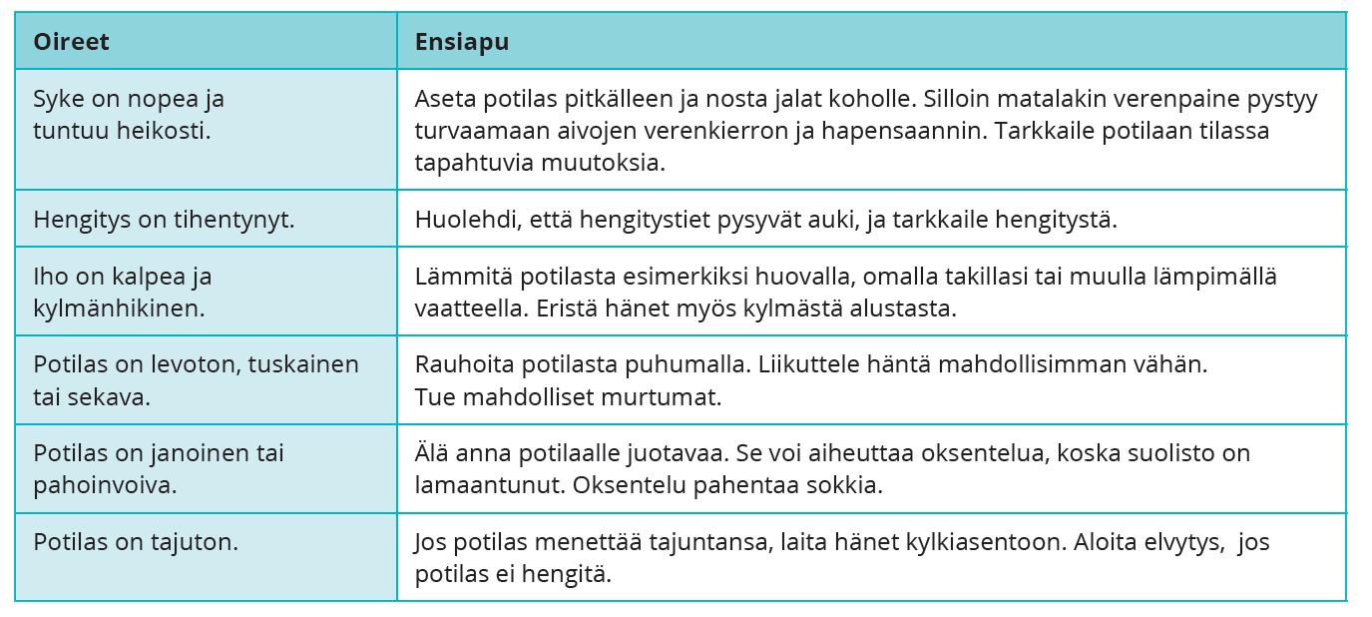
Sokin oireet ja ensiapu

Slide 16

Ydinasiat
Henkeä pelastavaa ensiapua kutsutaan hätäensiavuksi.
Hätätilanteessa tulee toimia nopeasti mutta harkiten.
Potilaan hengitys ja verenkierto on turvattava.
Tarvittaessa aloitetaan elvytystoimet.
Jokainen on velvollinen auttamaan hätätilanteessa sen verran kuin osaa ja pystyy.

Slide 17
